Slide 1
Deutsches Sprachdiplom

Slide 2
DSD B2/C1 w VI LO
VI Liceum Ogólnokształcące im. Juliusza Słowackiego w Kielcach jako jedyne w województwie świętokrzyskim przygotowuje uczniów do Dyplomu Języka Niemieckiego stopnia II B2 /C1 Sekretariatu Ministrów Kultury w Niemczech (Deutsches Sprachdiplom Stufe II, zwany w skrócie DSD B2 /C1)

Slide 3
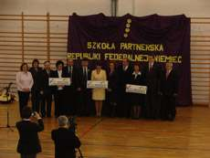
Szkoła Partnerska Republiki Federalnej Niemiec
Szkoły Partnerskie Przyszłości”- „Schulen Partner der Zukunft” (PASCH)

Slide 4
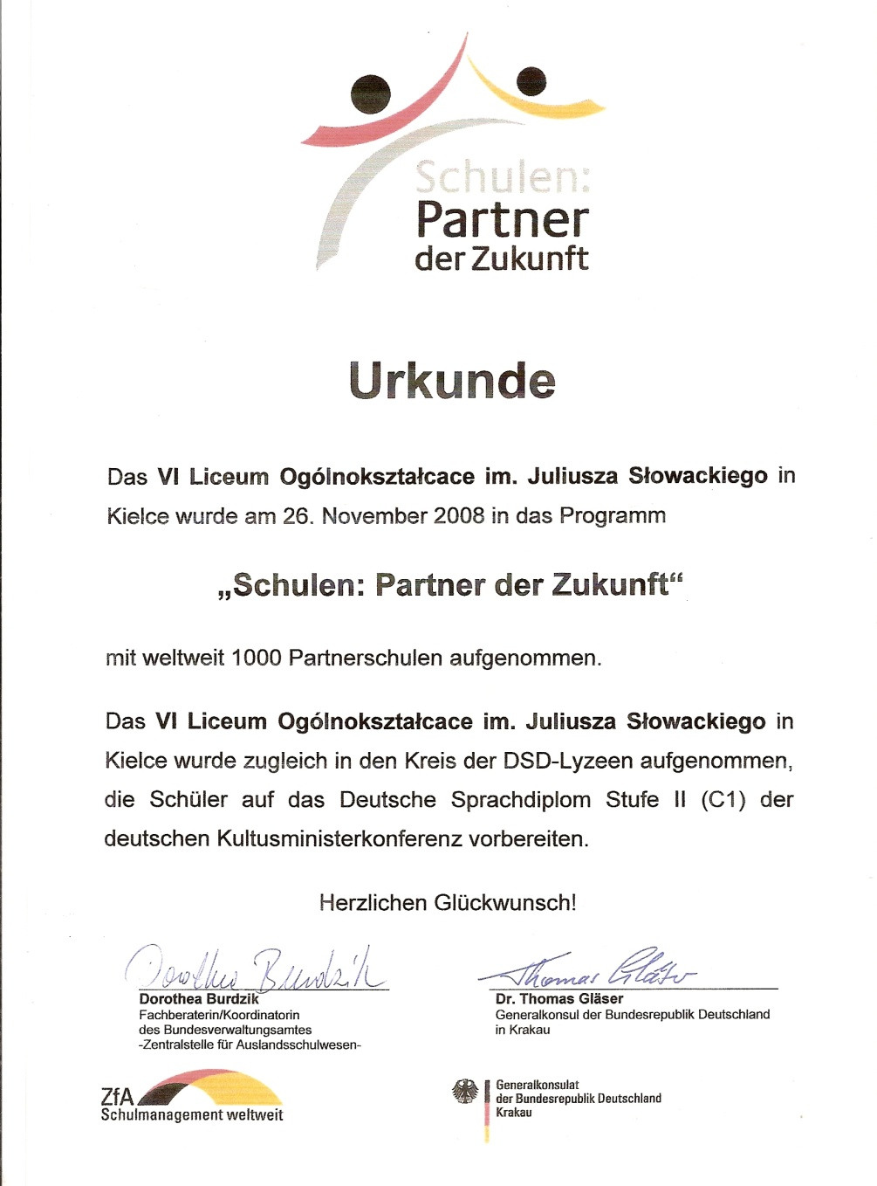

Slide 5
Formy działalności w ramach programu DSD 2008-2021
Egzaminy dyplomowe
„Dni Otwarte” dla kandydatów
Wyjazdy i międzynarodowe stypendia językowe
Współpraca z uniwersytetami i szkołami wyższymi
Warsztaty, webinary językowe
Konkursy języka niemieckiego
Współpraca z instytucjami partnerskimi z RFN w Polsce
Konferencje Dyrektorów Szkół z Programem DSD

Slide 6
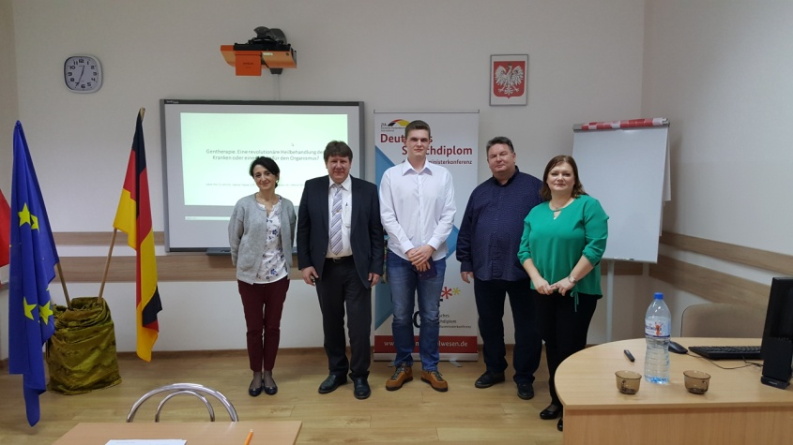
Współpraca z instytucjami partnerskimi z RFN w Polsce
cykliczne spotkania młodzieży z:
Konsulem Generalnym RFN w Krakowie
przedstawicielami Ambasady Niemiec w Warszawie
przedstawicielami szkół wyższych w Niemczech
lektorami DAAD

Slide 7
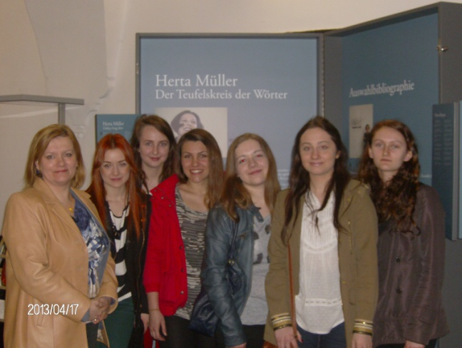
Współpraca z
Goethe Institut w Krakowie
spotkania autorskie z niemieckimi pisarzami, autorami książek dla młodzieży
szkolenia i stypendia
Przedstawienie Teatru z Frankfurtu nad Menem STONES
Koncerty i warsztaty językowe
Projekty Językowe (np. DeutschWagen Tour)

Slide 8
Nasi Uczniowie odnoszą liczne sukcesy w konkursach
Olimpiada Języka Niemieckiego
Konkursy ZfA np. Ich habe einen Traum
Ogólnopolski Konkurs „Deutschfreund”
„Niemcy bez tajemnic”
"Homonyme"
Konkurs Pięknego Czytania w Języku Niemieckim
Ogólnopolskie Dyktando „Das Deutsch Diktat”
Olimpiada wiedzy Deutsch Plus
Szkolne Konkursy
Tag für Tag ( SJO Glossa )
Festiwale Piosenki Niemieckojęzycznej

Slide 9
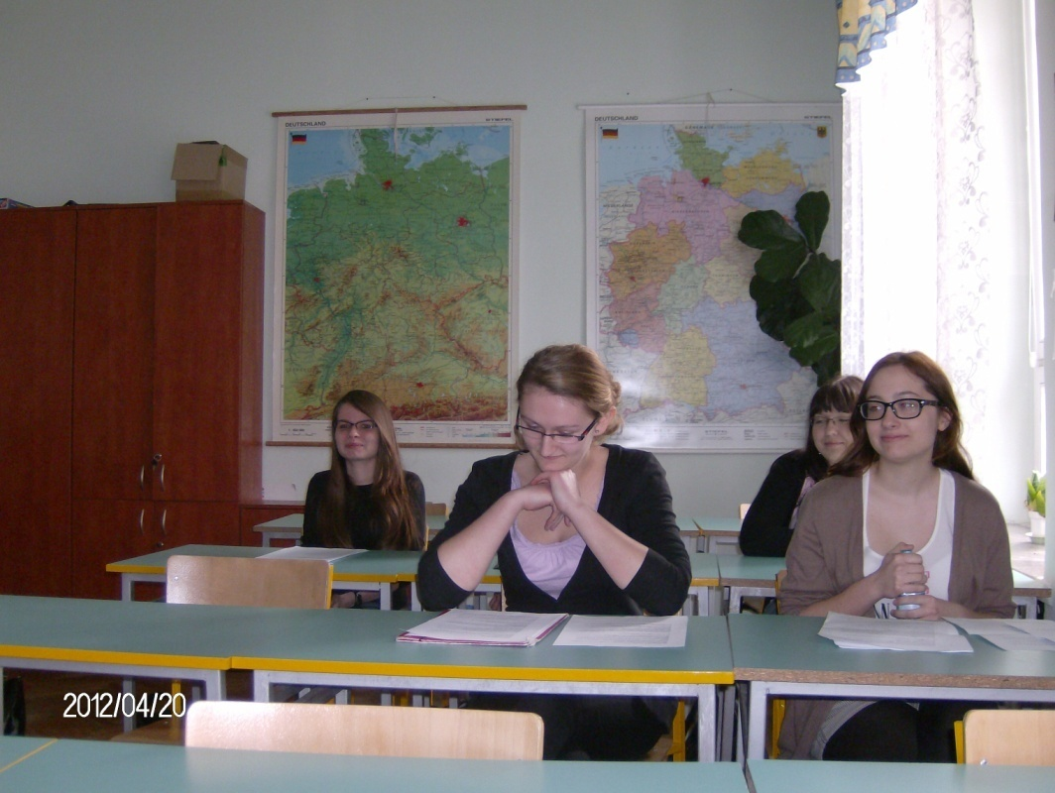
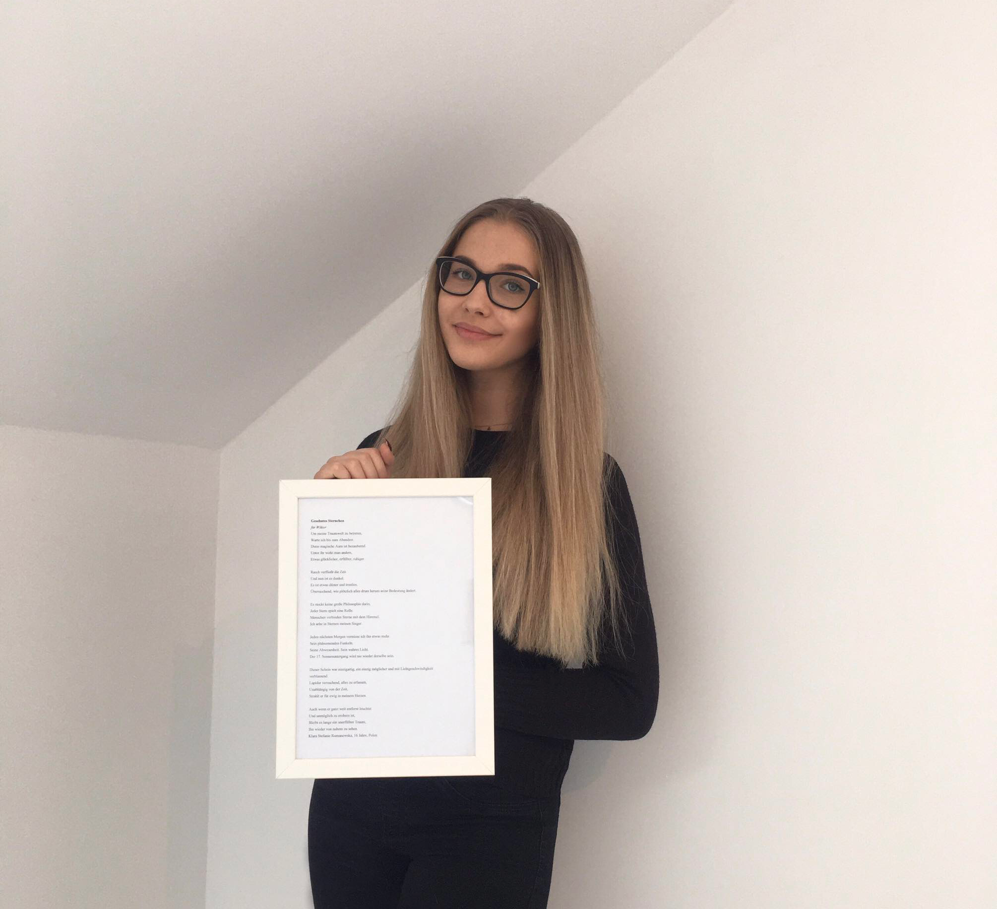
Olimpiada Języka Niemieckiego
Międzynarodowy konkurs „Ich habe einen Traum”
„Deutschfreund”

Slide 10
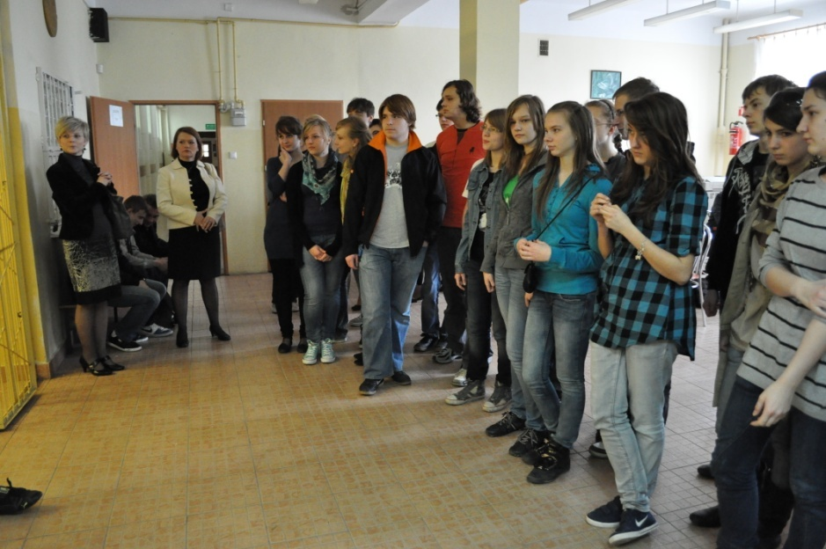
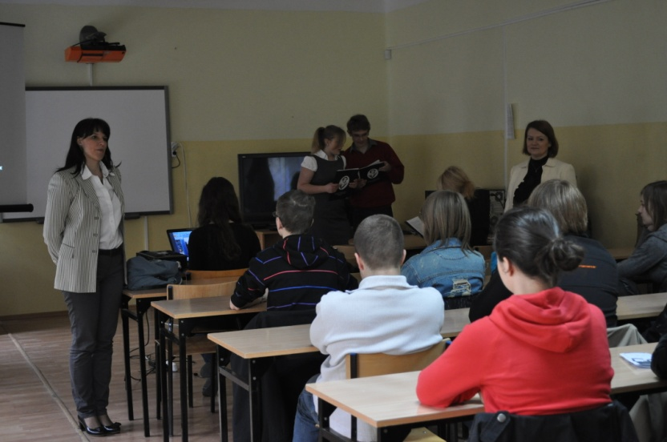
„Otwarte drzwi” dla kandydatów
przedstawienia teatralne i koncerty
warsztaty językowe
zajęcia otwarte

Slide 11
Udział młodzieży w wydarzeniach lokalnych, ogólnopolskich i międzynarodowych
Zajęcia otwarte w Instytucie Filologii Germańskiej UJ w Krakowie , na Uniwersytecie Viadrina we Frankfurcie
Ogólnopolski Tydzień Kariery
Filmowe Lekcje w Kinie Moskwa i Fenomen
Dyskusyjny Klub Filmowo – Literacki w Języku Niemieckim
Warsztaty Językowo-Kulturoznawcze na UJK w Kielcach ( Plauderabend) i okolicznościowe lekcje z Niemcem
Tydzień Filmu Niemieckiego
Międzynarodowy Dzień Tłumacza
"Biała Róża"- wernisaż wystawy w Sali Lustrzanej WDK w Kielcach
Mięzynarodowa wystawa "Willy Brandt-życie dla jedności"

Slide 12
Projekty międzynarodowe
międzynarodowy projekt medialny „JUGEND SCHREIBT” pod patronatem Frankfurter Allgemeine Zeitung 2021/2022

Slide 13
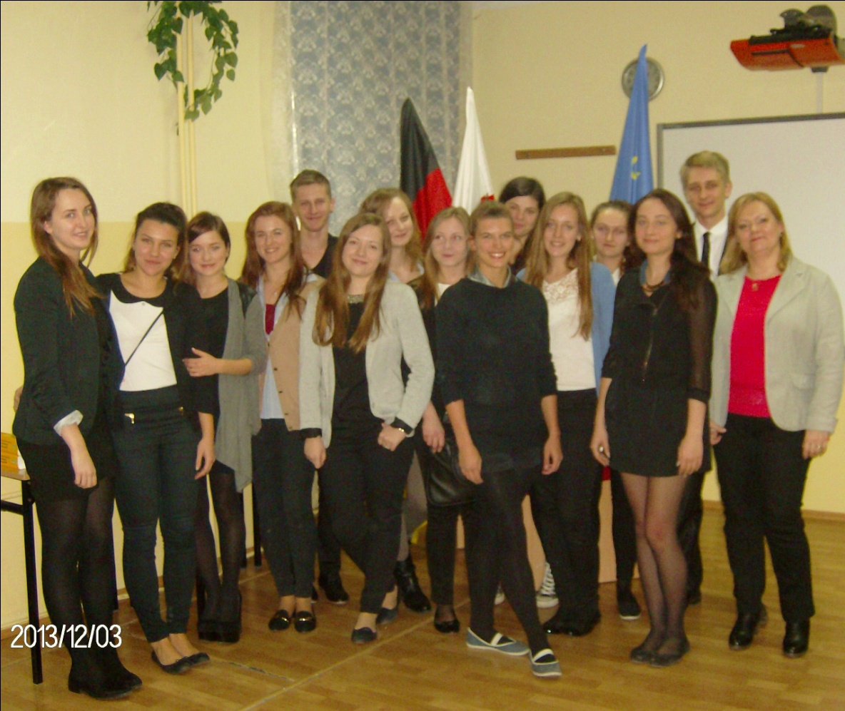
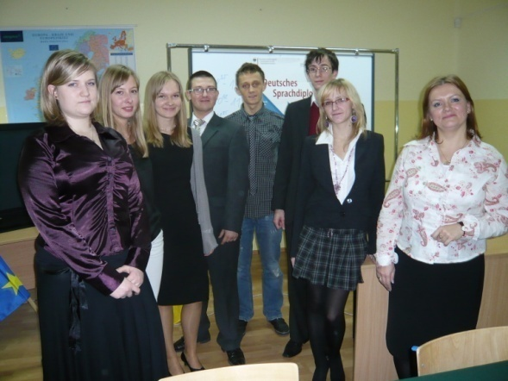
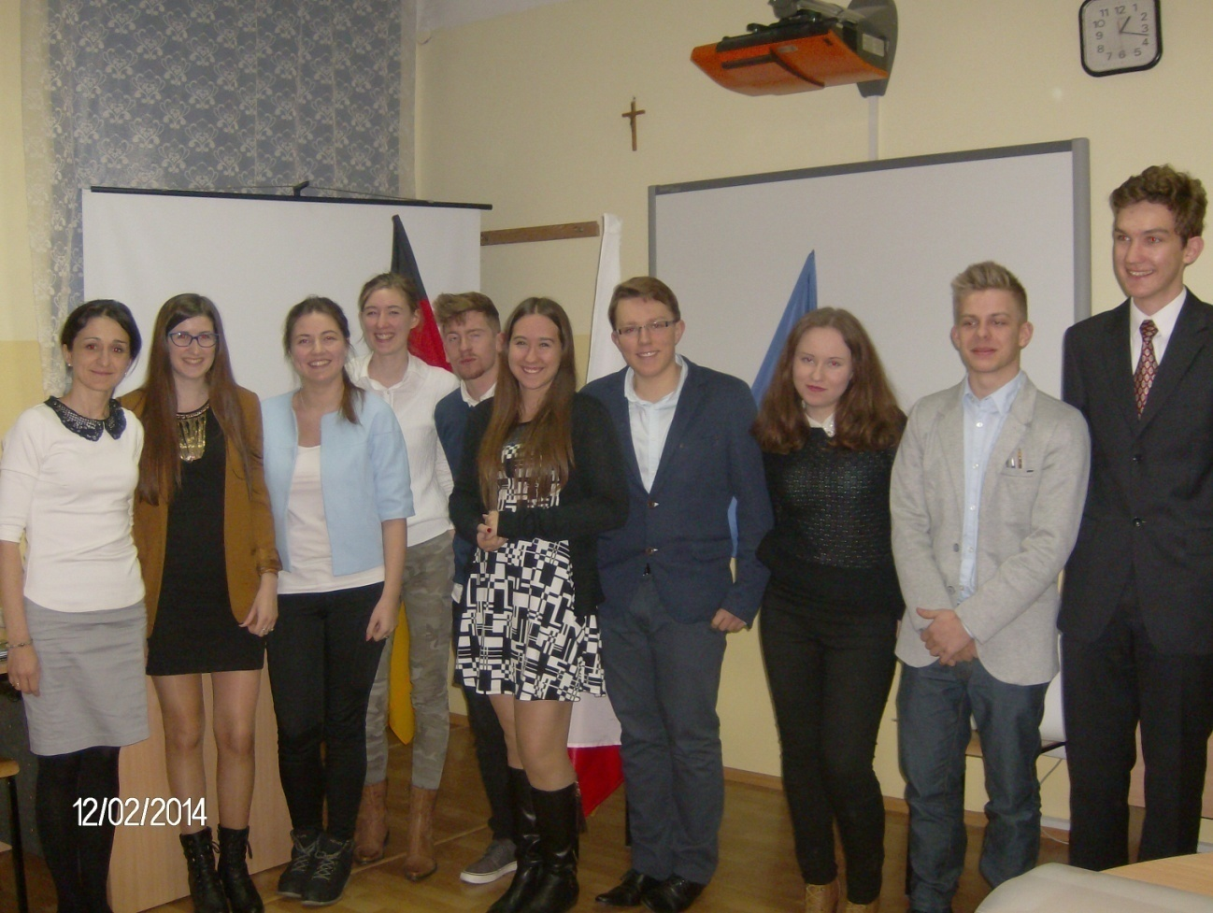
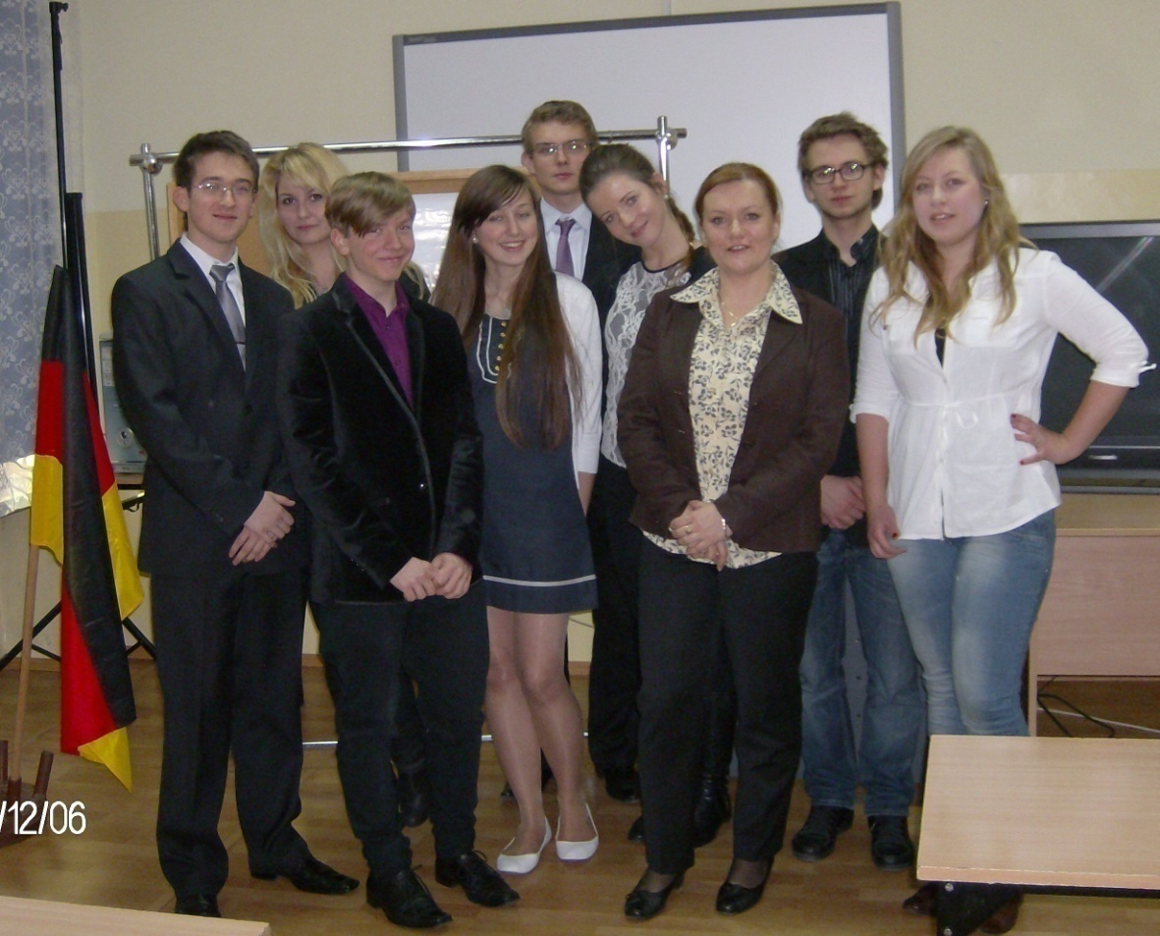
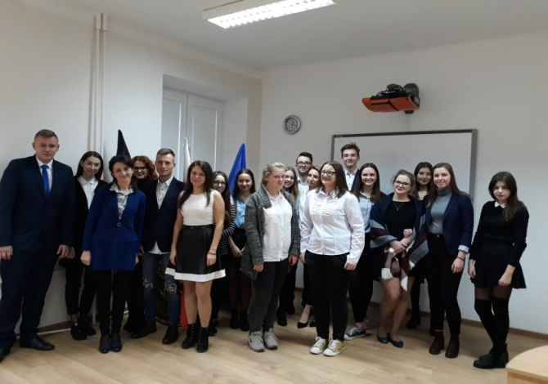
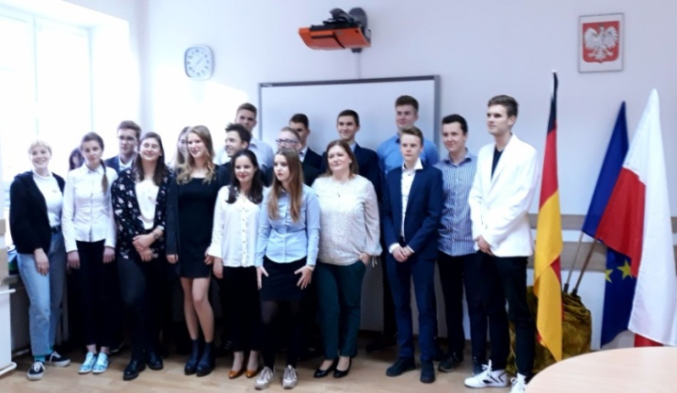
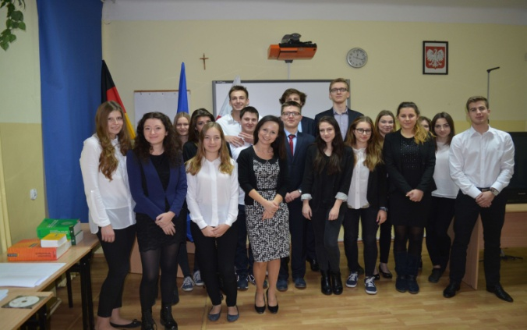
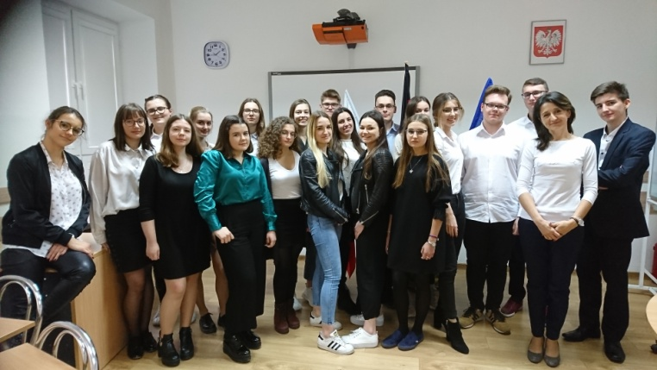
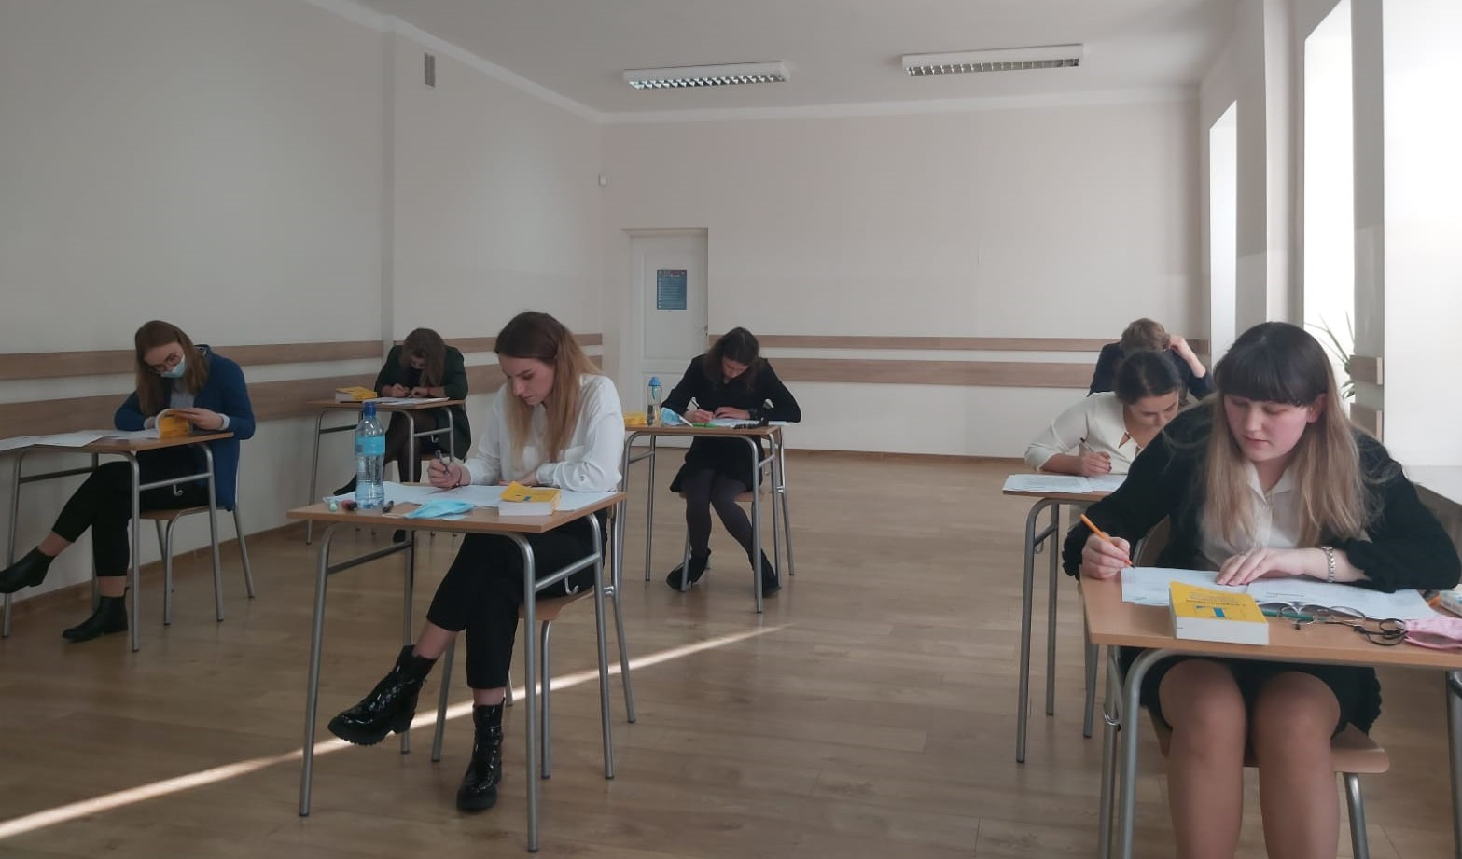
Egzaminy dyplomowe DSD B2 / C1

Slide 14
Jeśli zdecydujesz się wziąć udział
w programie DSD…

Slide 15
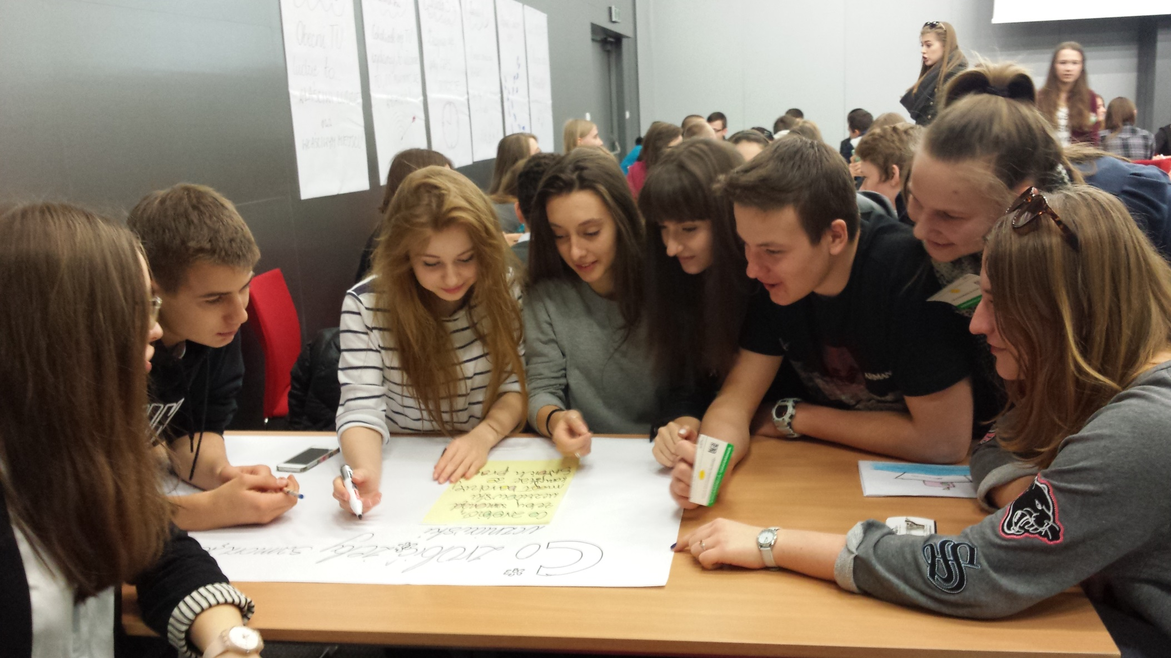
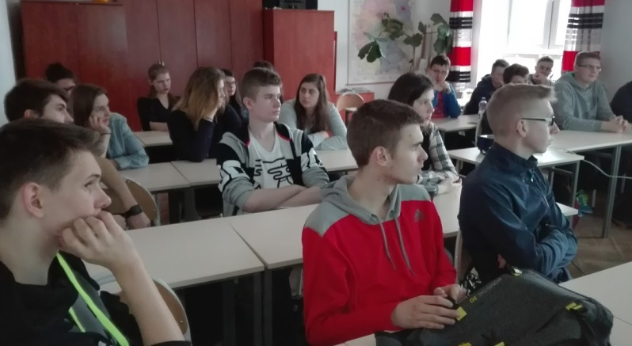
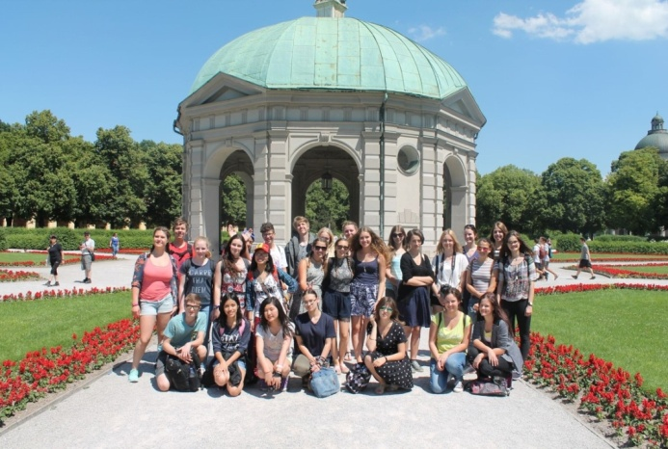
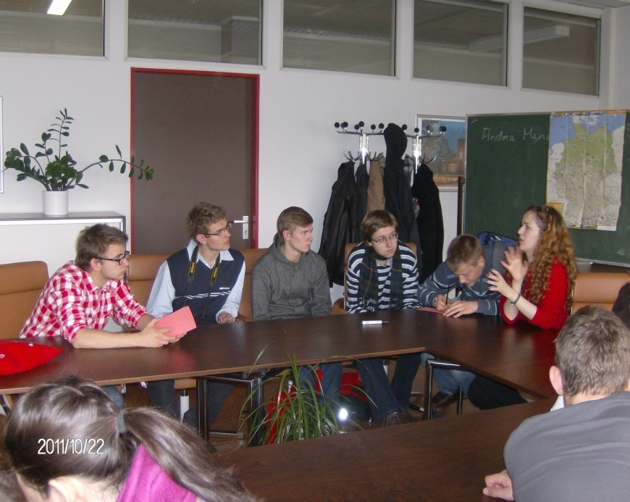
Czeka Cię intensywna nauka języka niemieckiego.
Stypendia dla uczniów realizujących program DSD za osiągnięcia i bardzo dobre wyniki w nauce

Slide 16
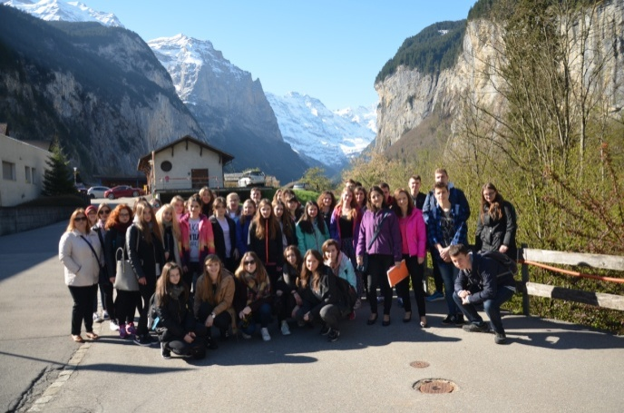
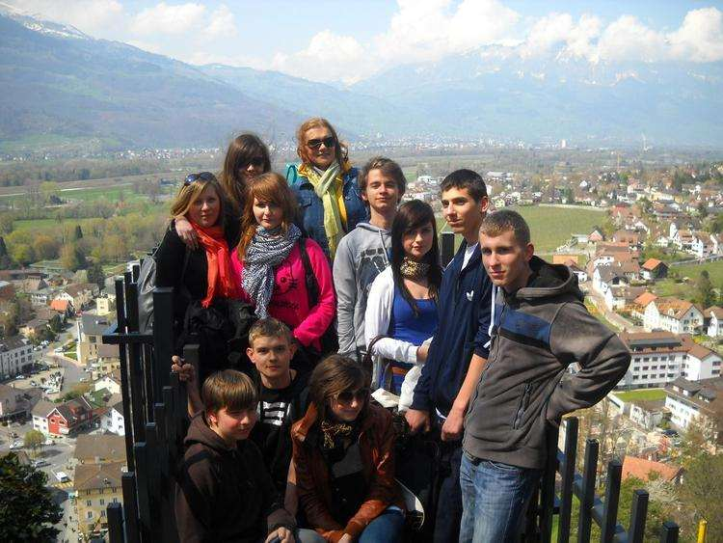
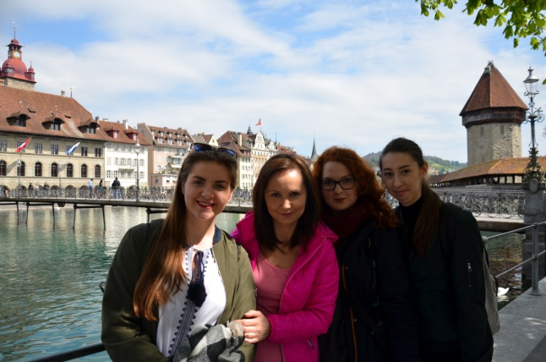
Przed Tobą niesamowite projekty językowe, wyjazdy, wycieczki…. do Niemiec, Austrii, Szwajcarii, Liechtensteinu, Danii, Belgii, Holandii i……

Slide 17
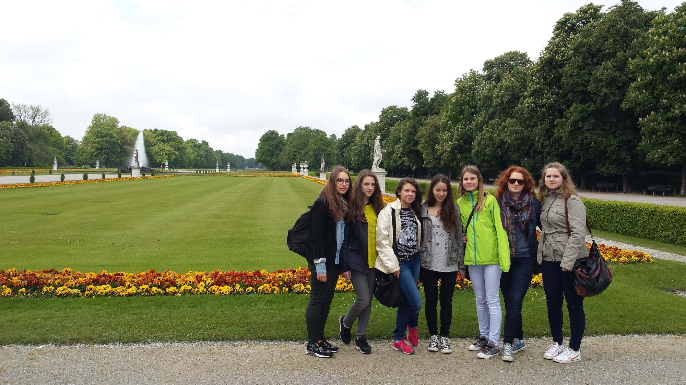
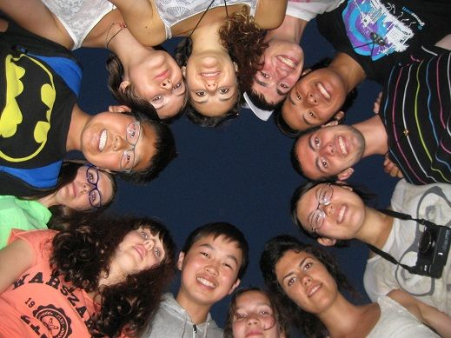
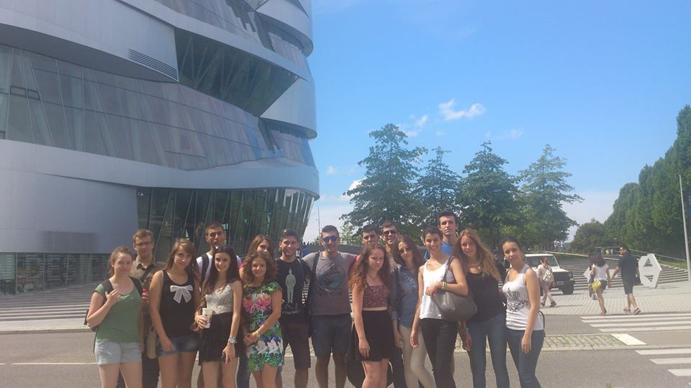
Weźmiesz udział w różnych stypendiach i programach naukowych.

Slide 18
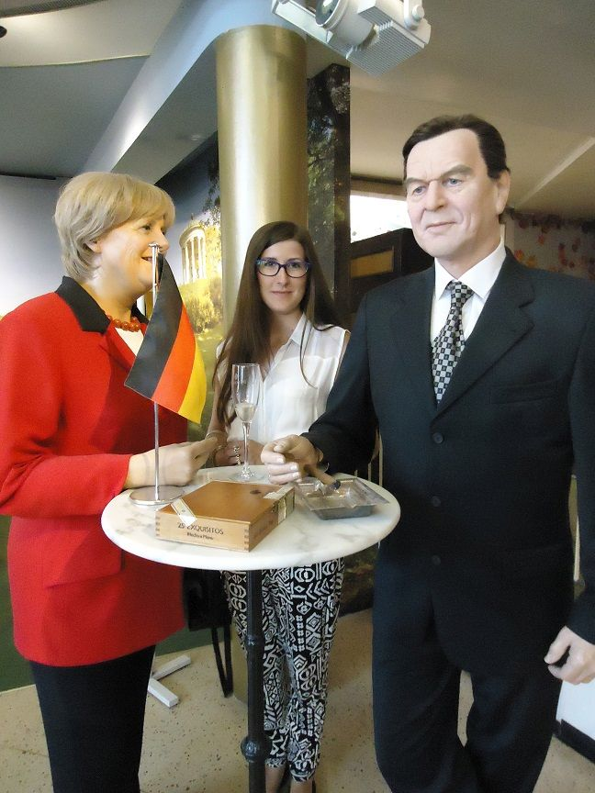
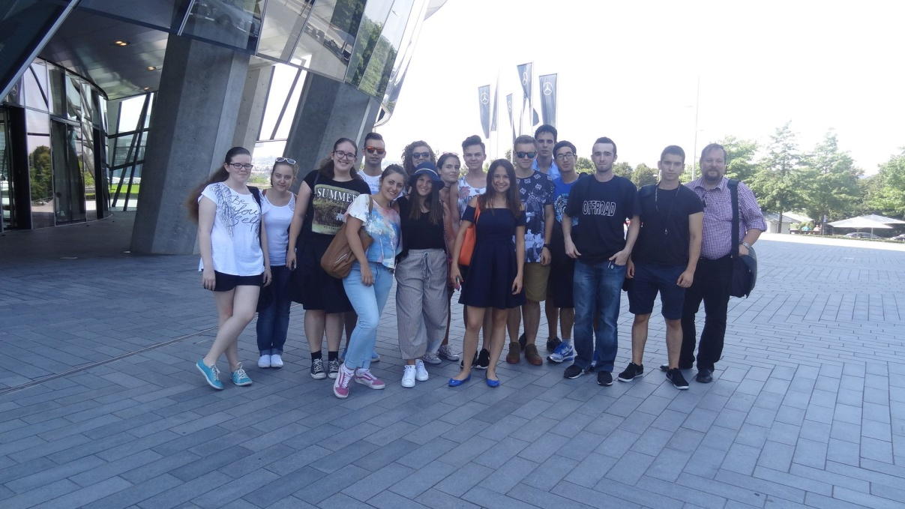

Slide 19
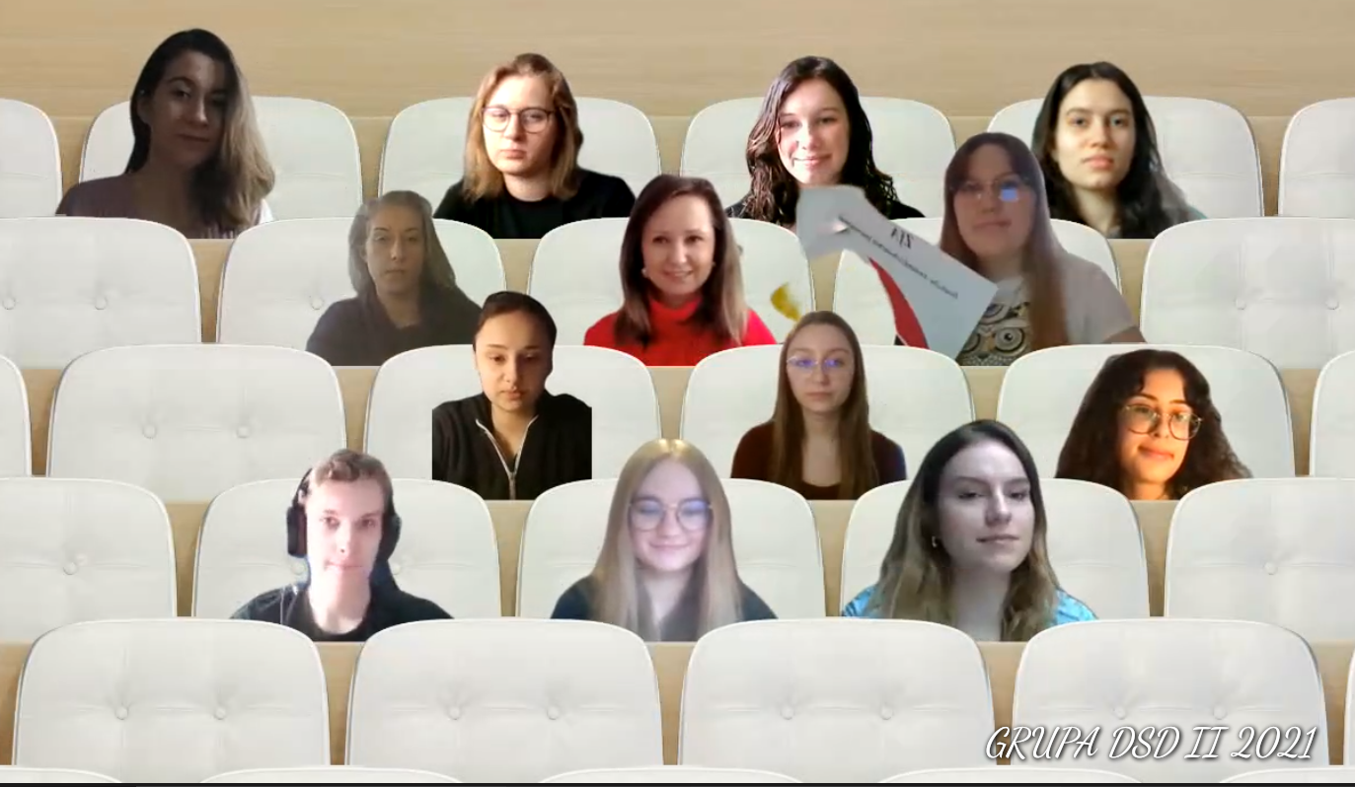
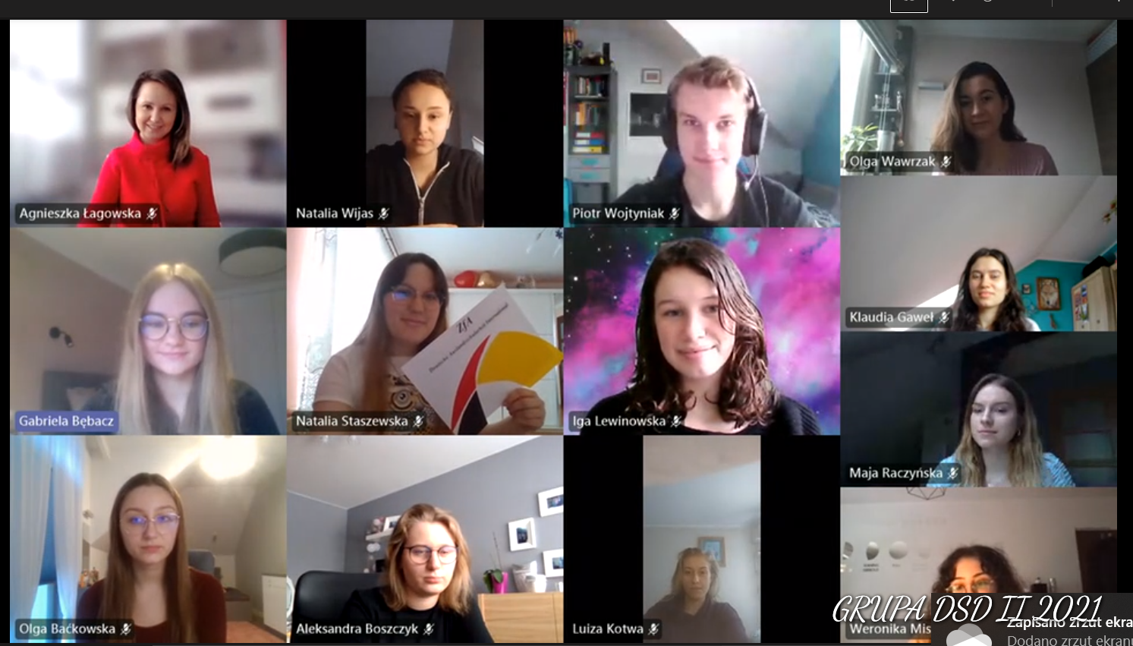
Uczniowie DSD nie zwalniają tempa pracy nawet podczas nauki zdalnej i podtrzymując chlubną tradycję - zdając egzaminy
DSD B2 / C1 PERFEKT
Biorą udział
w wideokonferencjach
z przedstawicielami ZfA
Uczestniczą
wirtualnych spotkaniach i webinariach dotyczących stypendiów oraz studiów na renomowanych uczelniach w Niemczech
Biorą udział w dniach otwartych zarówno na uczelniach w Polsce m.in. na Uniwersytecie Jagiellońskim
jak i w Niemczech np.
na Uniwersytecie w Stuttgarcie czy Frankfurcie nad Menem.

Slide 20
Uczeń DSD to człowiek inteligentny, odważny, otwarty na nowe znajomości. To ktoś, kto nie boi się trudnych wyzwań, a nauka niemieckiego sprawia mu prawdziwą przyjemność. Zna problemy współczesnego świata i z łatwością poradzi sobie w życiu.
Jest pewny siebie i świadomy swojej wartości.

Slide 21
A dla wtajemniczonych zwolenników języka niemieckiego krótki filmik, w którym wystąpili uczniowie realizujący ten program.
https://drive.google.com/file/d/1IwUUdxf-QRiVuDRxlVWJ3gAVsjSdCEHq/view?usp=sharing

Slide 22
Serdecznie zapraszamy!
Nauczyciele grup DSD :
mgr Sabina Filipiak – Szkolny Koordynator Programu DSD
mgr Agnieszka Łagowska
mgr Olga Wencelis

